Slide 1
Análise da Composição Nutricional dos Alimentos
Estatística aplicada à ciência dos alimentos
Professor
Dr. Cristian Marcelo Villegas Lobos
Apresentadores
Karin Santos • Larissa Taffarel • Laura Damasio
Seminário • Análise de dados nutricionais

Slide 2
Objetivo e abordagem
Tema: Analisar descritivamente a composição nutricional dos alimentos presentes na TACO e investigar a relação entre o teor de lipídeos, proteína, e o valor energético dos alimentos.
Dados: 597 alimentos da base utilizada no projeto.
Variáveis principais: categoria, energia (kcal/100 g) e lipídeos (g/100 g).
Foram usados gráficos para observar distribuição, variabilidade e associação entre as variáveis.
Resultado central: correlação de Pearson r = 0.81, indicando relação linear positiva forte.
Fonte: base TACO utilizada no projeto

Slide 3
Dados utilizados e base TACO
O que entrou na análise e por que esses dados são importantes
Base de dados
Foram analisados 597 alimentos da base TACO utilizada no projeto.
A tabela possui 29 colunas, reunindo informações de composição nutricional e categoria.
As principais variáveis do seminário são categoria, energia (kcal/100 g), lipídeos (g/100 g) e proteína (g/100 g).
Nem todas as variáveis possuem valores para os 597 alimentos; por isso, cada análise usa apenas os registros válidos para as variáveis envolvidas.
Como interpretar “TACO” neste seminário
É a base de composição nutricional usada como fonte dos dados do projeto.
Cada alimento é uma observação, e seus nutrientes/energia são as variáveis analisadas.
A base permite comparar a composição dos alimentos e investigar relações entre nutrientes e valor energético.
Os gráficos seguintes foram produzidos a partir desses registros.
Fonte: base TACO utilizada no projeto • dados e análises do seminário

Slide 4
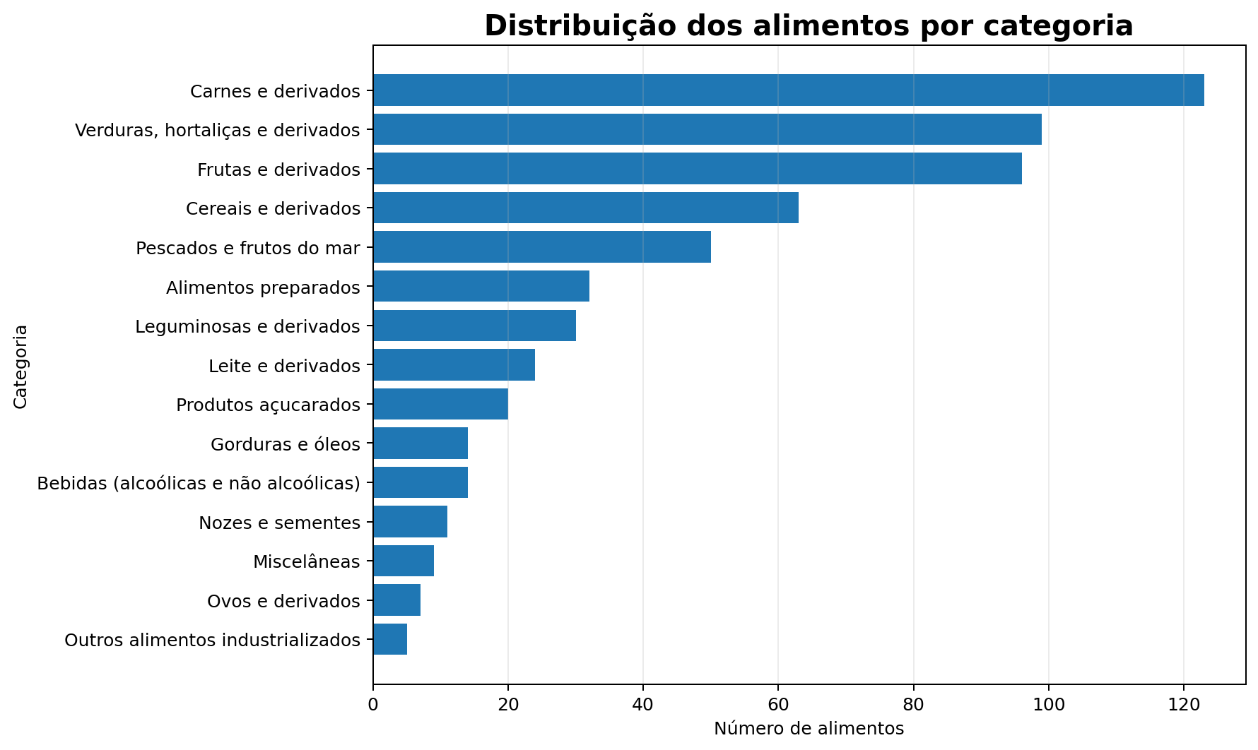
Gráfico 1 — Distribuição por categoria
Quantos alimentos existem em cada grupo da base?
O gráfico de barras compara diretamente a frequência de cada categoria.
Carnes e derivados é a categoria mais numerosa, com 123 alimentos.
Verduras, hortaliças e derivados aparecem em seguida, com 99.
A composição da base é importante para interpretar os resultados, pois algumas categorias têm muito mais observações que outras.
Fonte: base TACO utilizada no projeto

Slide 5
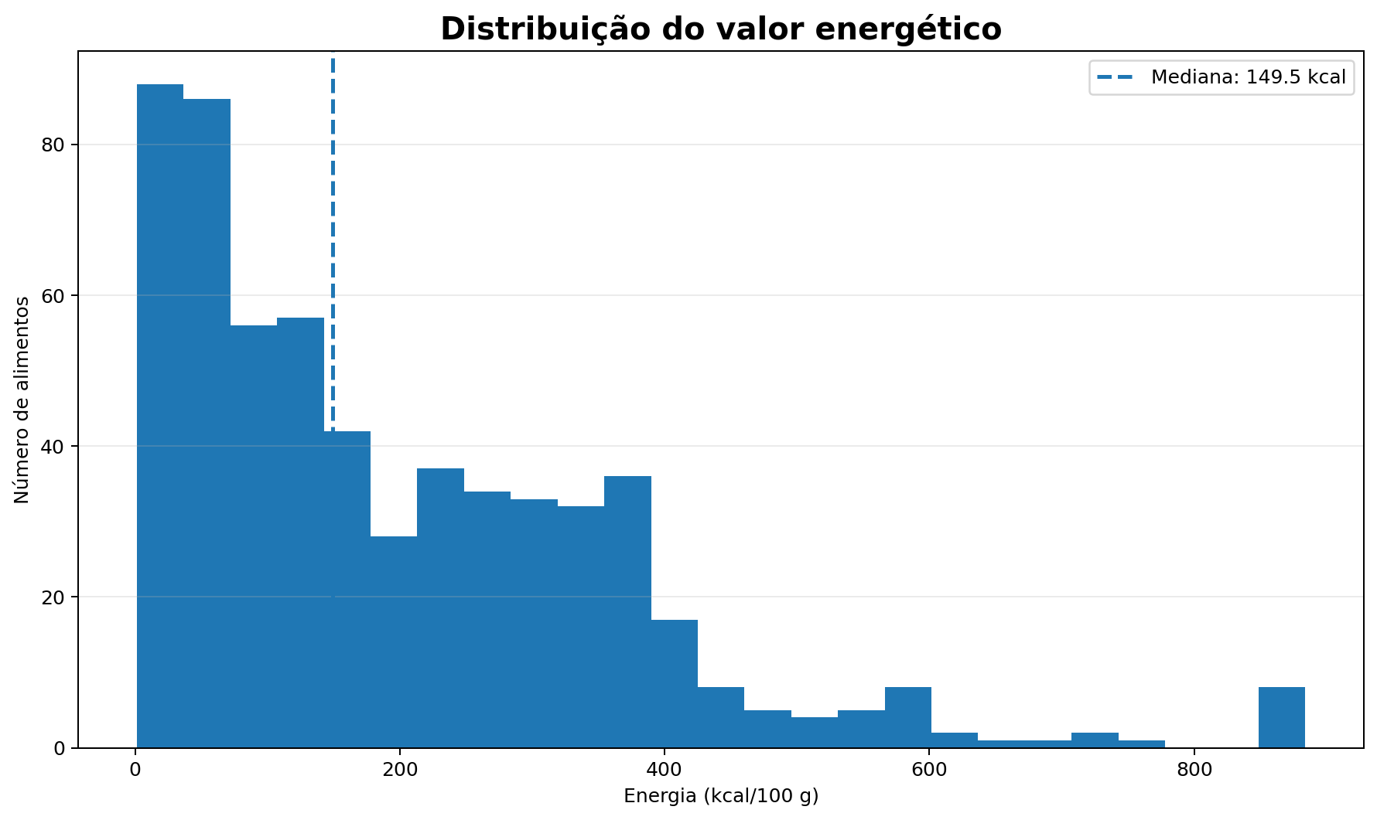
Gráfico 2 — Distribuição da energia
Como os valores de kcal/100 g estão espalhados entre os alimentos?
O histograma agrupa os alimentos em faixas de valor energético.
A mediana é de aproximadamente 149.5 kcal/100 g.
A média é 197.3 kcal/100 g, acima da mediana, indicando assimetria à direita.
Há grande amplitude: de 1.4 até 884 kcal/100 g.
Fonte: base TACO utilizada no projeto

Slide 6
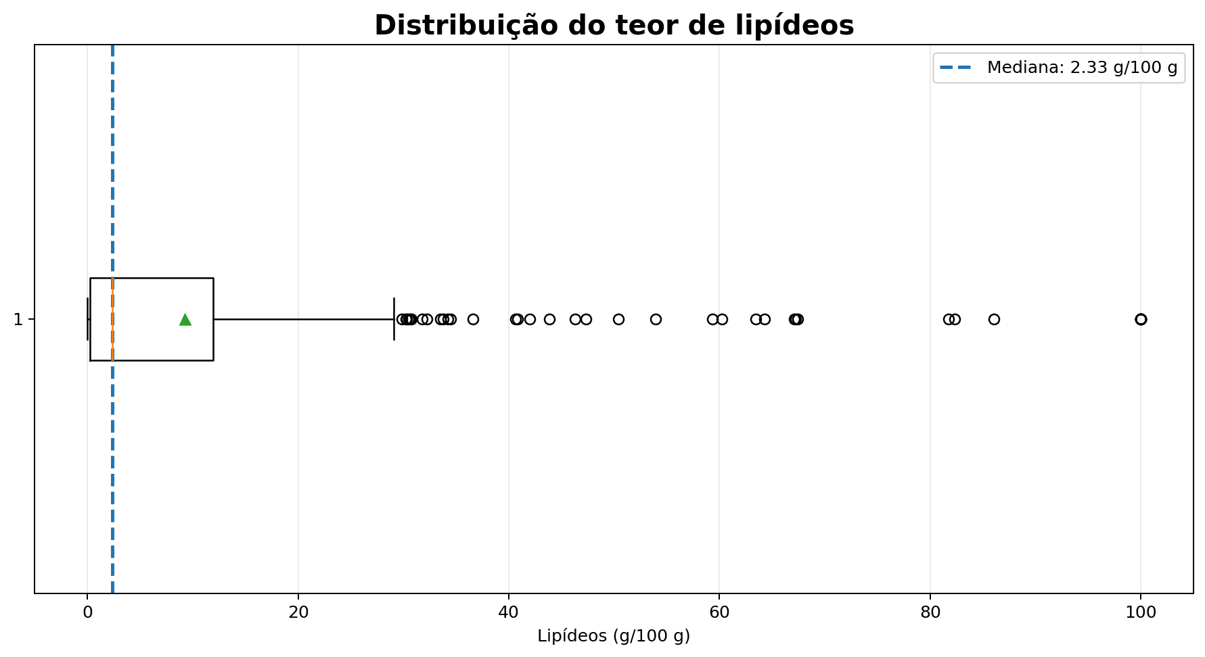
Gráfico 3 — Distribuição dos lipídeos
Boxplot: mediana, dispersão e valores atípicos
Mediana: 2.33 g/100 g.
Q1: 0.21 g/100 g • Q3: 11.96 g/100 g.
IQR: 11.75 g/100 g, mostrando a dispersão dos 50% centrais.
Foram identificados 39 valores acima do limite superior de 29.58 g/100 g.
Os outliers não devem ser tratados automaticamente como erros: podem representar alimentos naturalmente muito ricos em gordura, como óleos, manteigas, sementes e alguns derivados.
Fonte: base TACO utilizada no projeto

Slide 7
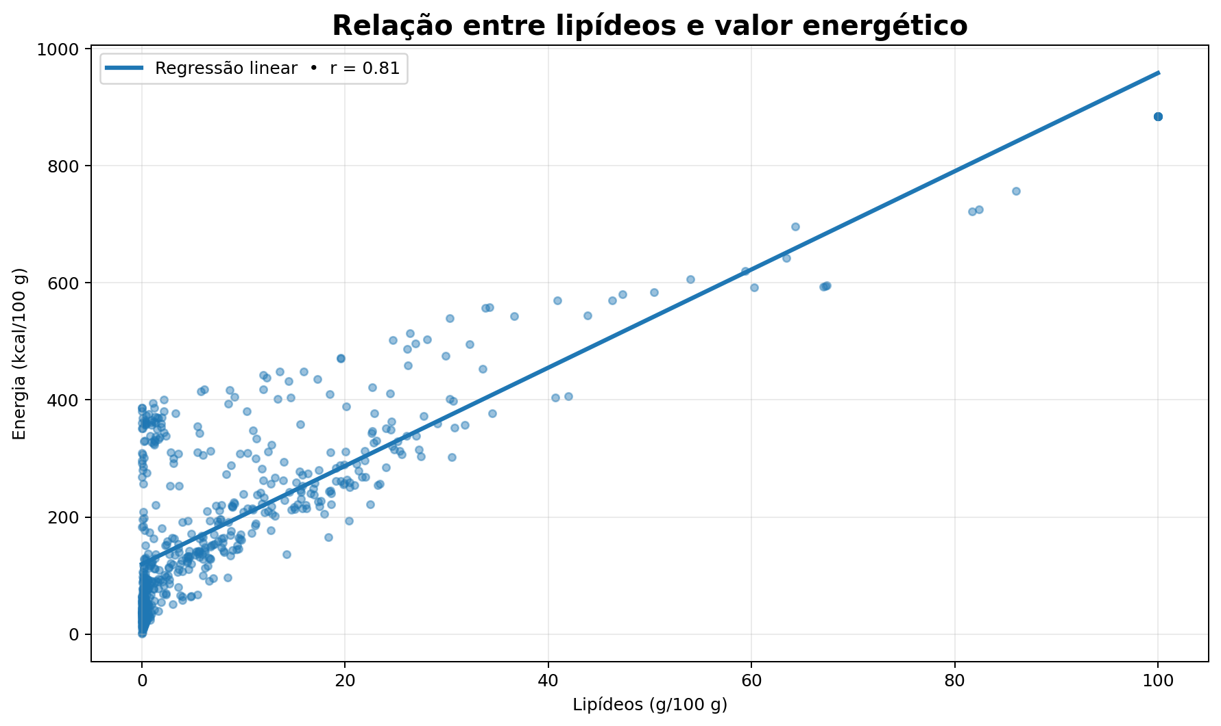
Gráfico 4 — Lipídeos × valor energético
O gráfico de dispersão testa diretamente a pergunta principal do projeto
Cada ponto representa um alimento com dados válidos para as duas variáveis (n = 590).
A tendência é claramente positiva: mais lipídeos estão associados a maior valor energético.
Correlação de Pearson: r = 0.81.
Regressão: para cada +1 g de lipídeos/100 g, o modelo estima cerca de +8.39 kcal/100 g.
A correlação é forte, mas não significa que lipídeos sejam a única variável responsável pela energia.
Fonte: base TACO utilizada no projeto

Slide 8
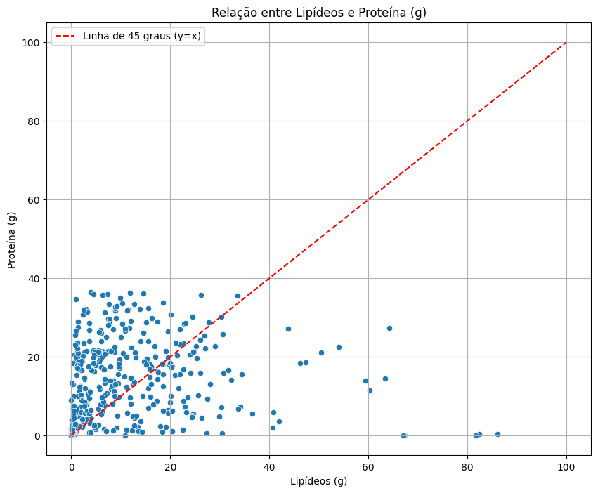
Gráfico 5 — Lipídeos × proteína
O gráfico avalia se alimentos com mais lipídeos tendem também a apresentar mais proteína
Como explicar o gráfico
Cada ponto representa um alimento; lipídeos estão no eixo X e proteína no eixo Y.
A linha tracejada de 45° (y = x) é apenas uma referência para comparar os valores das duas variáveis; ela não é a regressão.
Os pontos mostram grande dispersão, embora exista uma tendência positiva.
Correlação de Pearson: r = 0,2799 — associação linear positiva fraca.
Interpretação: quando os lipídeos aumentam, a proteína tende a aumentar um pouco, mas a relação é fraca.
Fonte: base TACO utilizada no projeto • dados e análises do seminário

Slide 9
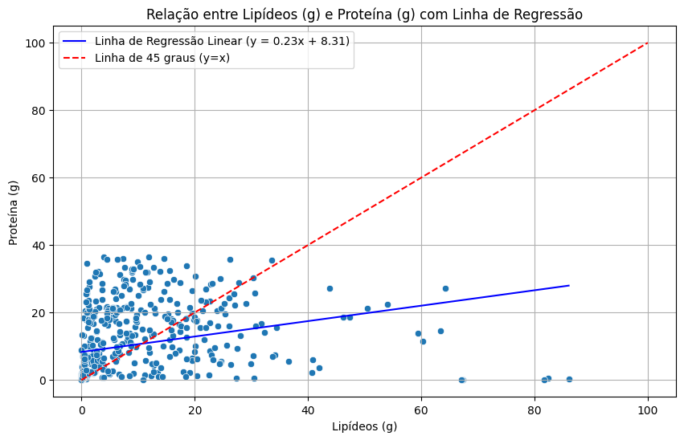
Gráfico 6 — Regressão: lipídeos × proteína
A reta resume matematicamente a tendência observada no gráfico de dispersão
Dados e interpretação
A regressão foi calculada somente com os alimentos que tinham valores válidos de lipídeos e proteína.
Inclinação (slope) = 0,2287: a cada +1 g de lipídeos/100 g, a proteína aumenta em média cerca de 0,23 g/100 g no modelo.
Intercepto = 8,3065 g/100 g.
r = 0,2799 e R² ≈ 7,8%: os lipídeos explicam uma parcela pequena da variação da proteína.
Valor-p < 0,001: há evidência estatística de associação, mas a força da relação é baixa.
Conclusão: proteína, sozinha, não é um bom preditor do teor de lipídeos neste conjunto de dados.
Fonte: base TACO utilizada no projeto • dados e análises do seminário

Slide 10
Conclusão
A análise dos dados da TACO mostrou grande variabilidade na composição nutricional dos alimentos, especialmente no teor de lipídeos, com presença de valores atípicos. A relação entre proteína e lipídeos foi positiva, porém fraca (r = 0,2799), enquanto a relação entre lipídeos e energia foi positiva e forte (r = 0,81). Assim, as análises estatísticas permitiram identificar a variabilidade dos alimentos e compreender as relações entre seus componentes nutricionais.
Fonte: base TACO utilizada no projeto

